Slide 1
01
03
04
05
06
07
02
4m
4m
4m
4m
10m
10m
4m
0m
0m
0m
0m
0m
0m
0m

Slide 2
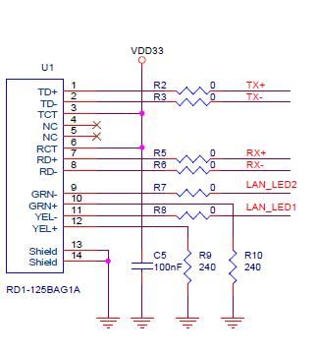
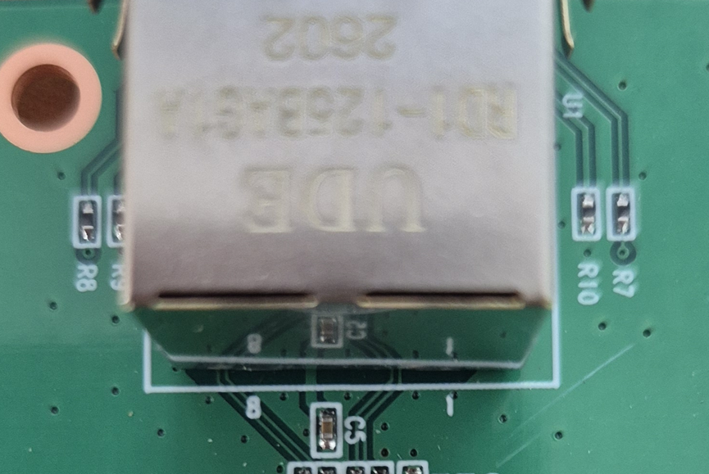

Slide 3
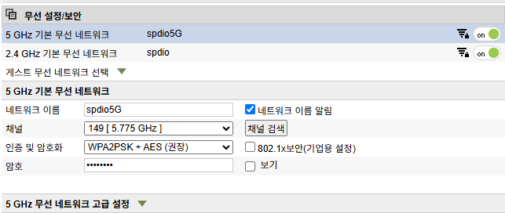
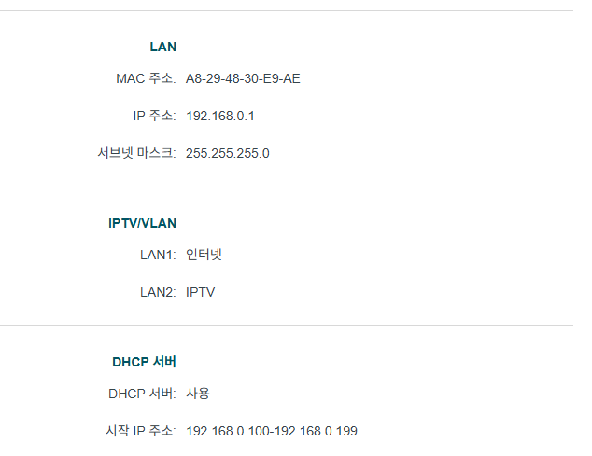
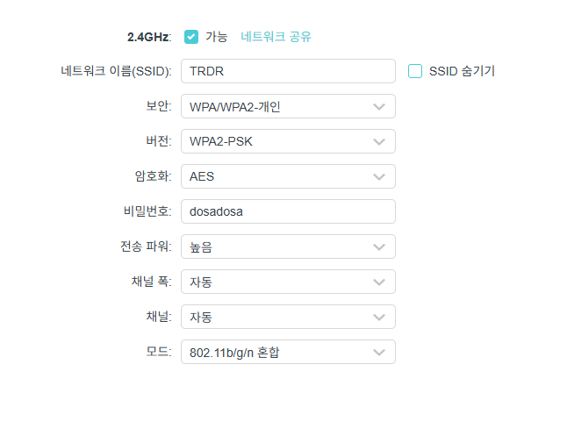
TPLINK
처음 접속: http://tplinkwifi.net
패스워드입력: DOsa8096
공유기모드 설정
SSID 설정 → 재부팅
TRDR
dosadosa

